Slide 1



Linguagem PHP – toUpperCase(String),
toLowerCase(String),
functions
Variaveis globais
CURSO TECNICO EM INFORMÁTICA
DISCIPLINA: INTERNET E PROGRAMAÇÃO PARA WEB
Vídeo 5 - PHP
Prof. André Aparecido da Silva.
Disponível em: http://www.oxnar.com.br/aulas/php

Slide 2
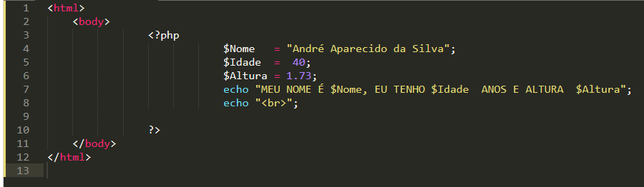
LING PHP – AINDA SOBRE VARIÁVEIS

Slide 3
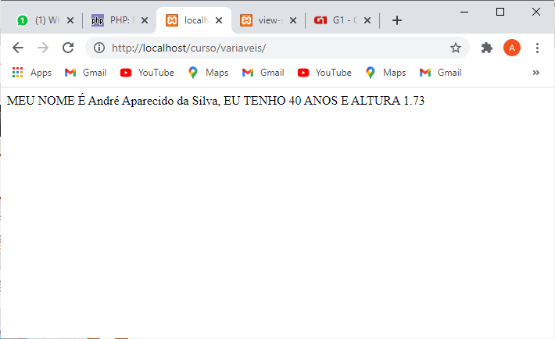
LING PHP – AINDA SOBRE VARIÁVEIS

Slide 4
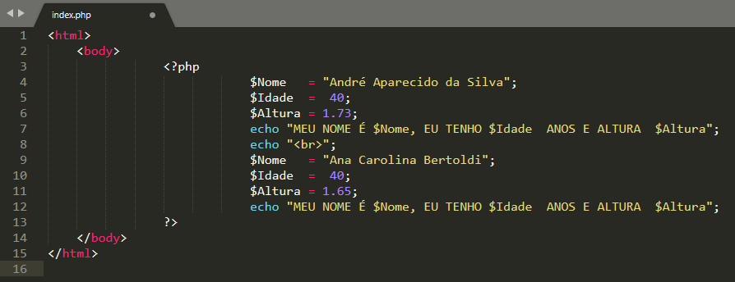
LING PHP – ALTERAÇÃO DAS VARIÁVEIS

Slide 5
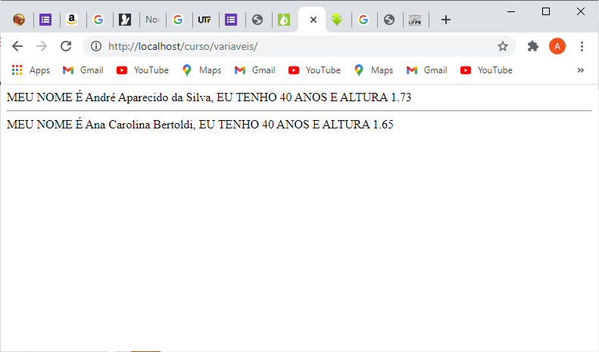
LING PHP – ALTERAÇÃO DAS VARIÁVEIS

Slide 6
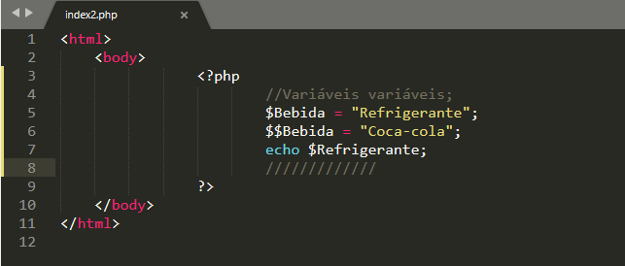
LING PHP – VARIÁVEIS DINÂMICAS

Slide 7
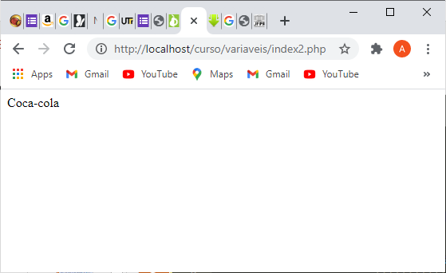
LING PHP – VARIÁVEIS DINÂMICAS

Slide 8
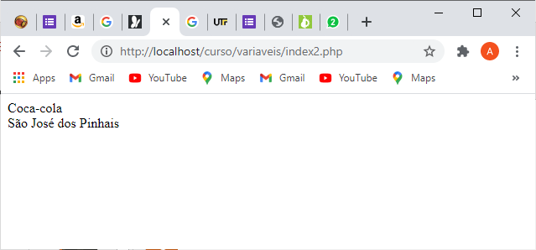
LING PHP – VARIÁVEIS DINÂMICAS

Slide 9
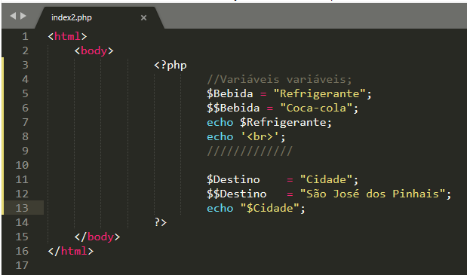
LING PHP – VARIÁVEIS DINÂMICAS

Slide 10
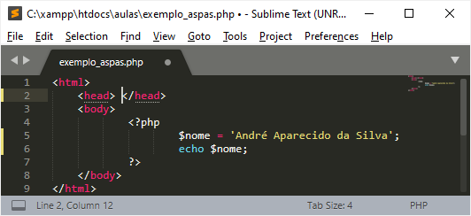
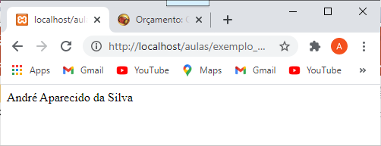
s
LING PHP – Aspas Simples

Slide 11
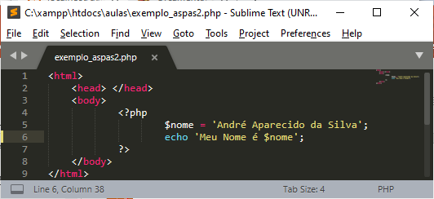
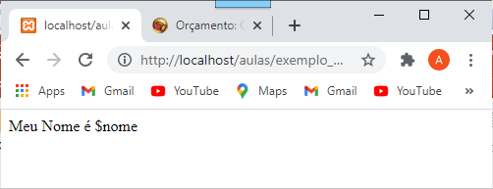
s
LING PHP – Usando aspas simples

Slide 12

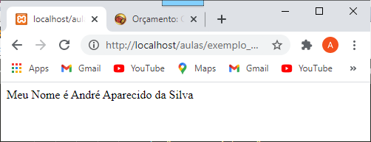
s
LING PHP – EXEMPLO ASPAS DUPLAS

Slide 13
s
Ou seja, aspas simples, mostra somente o conteúdo entre elas, enquanto que aspas duplas se houver variáveis entre elas, as mesmas serão interpretadas.
LING PHP – Aspas

Slide 14
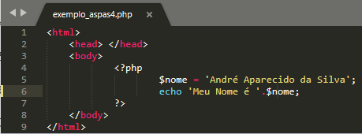
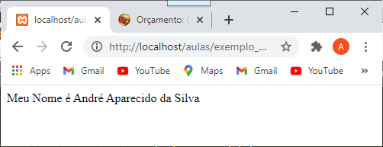
s
LING PHP – Concatenação

Slide 15
strtoupper — Converte uma string para maiúsculas
strtoupper ( string $string ) : string Retorna string com todos os caracteres do alfabeto convertidos para maiúsculas. Note que os caracteres do alfabeto é determinado pelo local atual.
strtoupper(string) converte a variavel para maiúsculas

Slide 16
strtoupper — Converte uma string para maiúsculas
strtoupper ( string $string ) : string Retorna string com todos os caracteres do alfabeto convertidos para maiúsculas. Note que os caracteres do alfabeto é determinado pelo local atual.
strtoupper(string) converte a variavel para maiúsculas

Slide 17
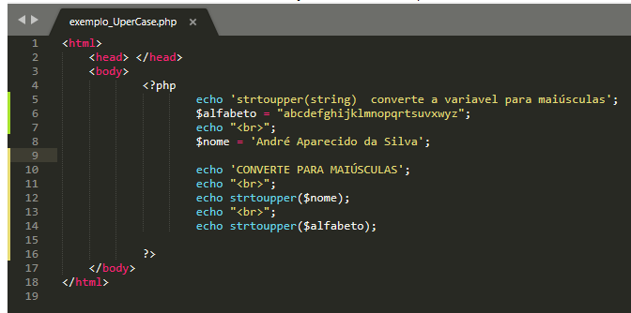
strtoupper(string) converte a variavel para maiúsculas

Slide 18
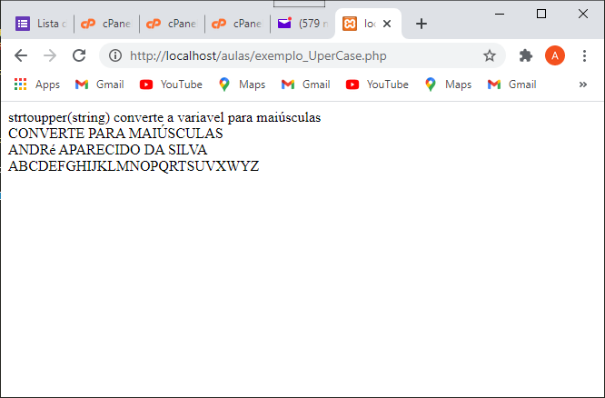
strtoupper(string) converte a variavel para maiúsculas

Slide 19
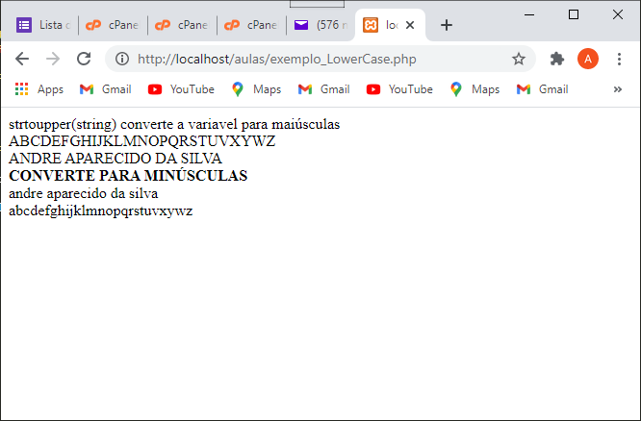
strtoupper(string) converte a variavel para minúsculas

Slide 20
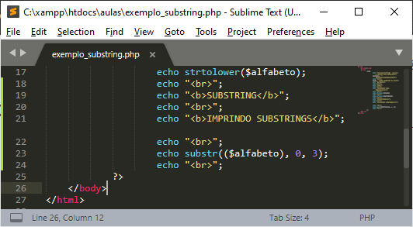
substr — Retorna uma parte de uma string
substr ( string $string , int $start [, int $length ] ) : string
SUBSTRINGS

Slide 21
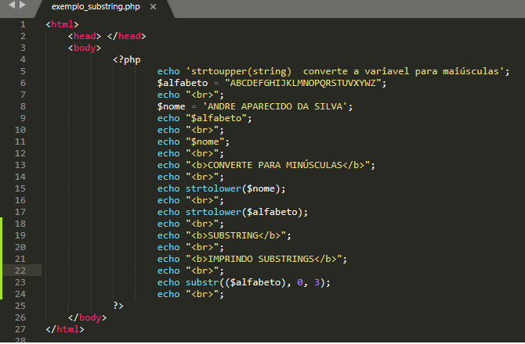
SUBSTRINGS

Slide 22
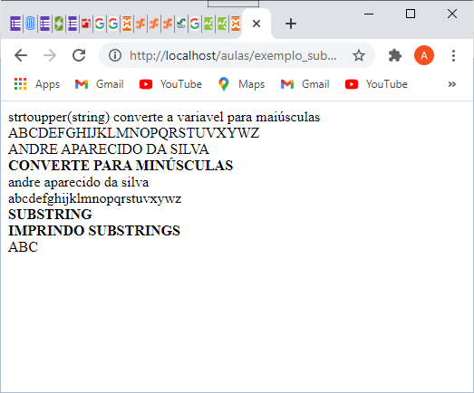
LING PHP – VARIÁVEIS DINÂMICAS

Slide 23
o "var_dump()" mostra o conteúdo de uma variável. Se ele for um array é mostrado todo o array estruturado, se for uma variável simples é mostrado o valor dela, se for um objeto então é mostrado todos os campos e assim por diante. O var_dump é muito útil para depuração de código.
LING PHP – VARIÁVEIS ESCALÁVEIS

Slide 24
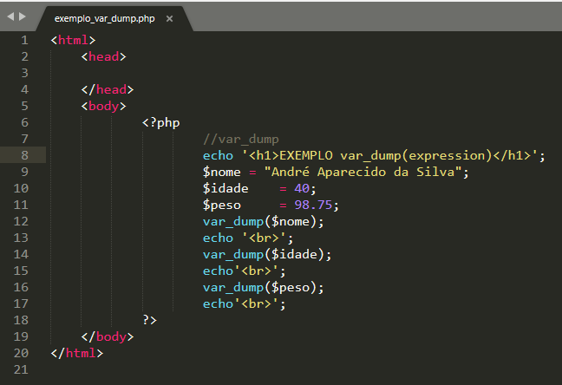
LING PHP – VARIÁVEIS ESCALÁVEIS

Slide 25
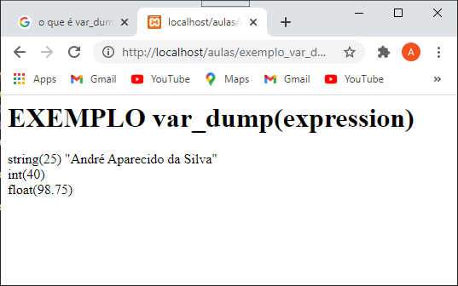
s
LING PHP – Exemplo var_dump

Slide 26
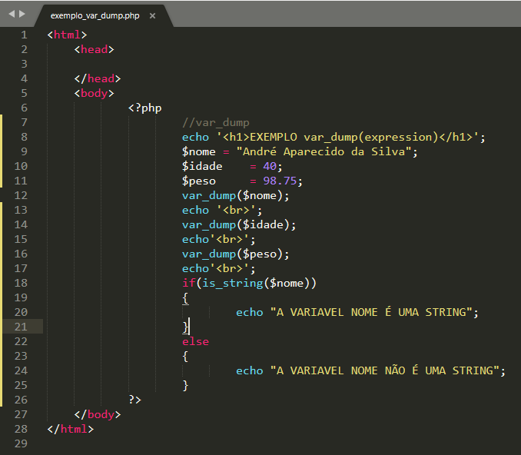
s
LING PHP – XXXXXXXXX

Slide 27
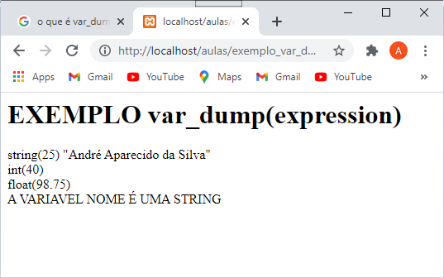
s
LING PHP – Exemplo is_string

Slide 28
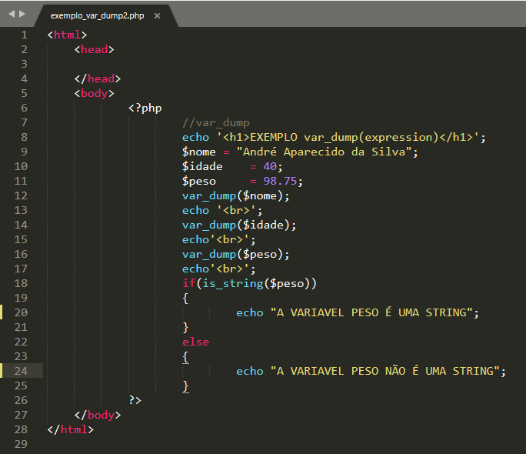
s
LING PHP – Exemplo is_string

Slide 29
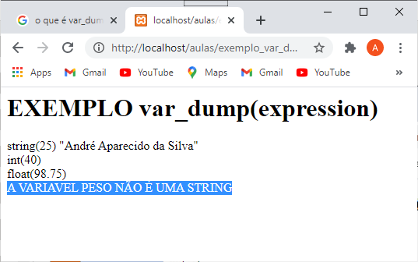
s
LING PHP – Exemplo is_string

Slide 30
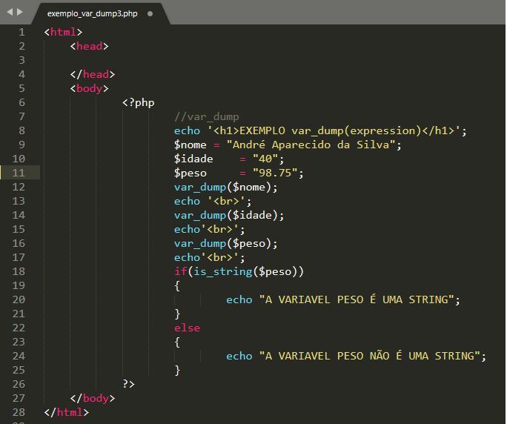
s
É possível transformar variáveis em string colocando seu conteúdo entre aspas.
LING PHP – Transfornando em String

Slide 31
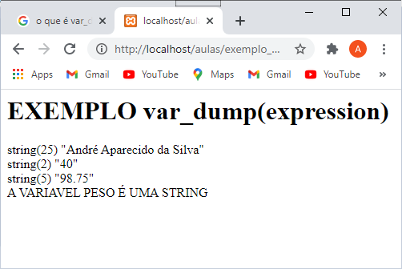
s
LING PHP – Transfornando em String

Slide 32
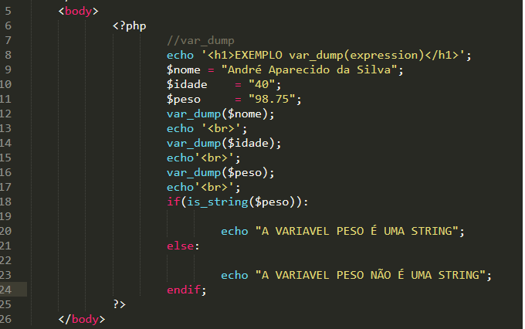
s
LING PHP – Outra implementação do if

Slide 33
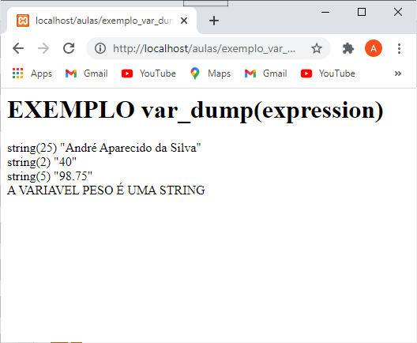
s
LING PHP – Outra implementação do if

Slide 34
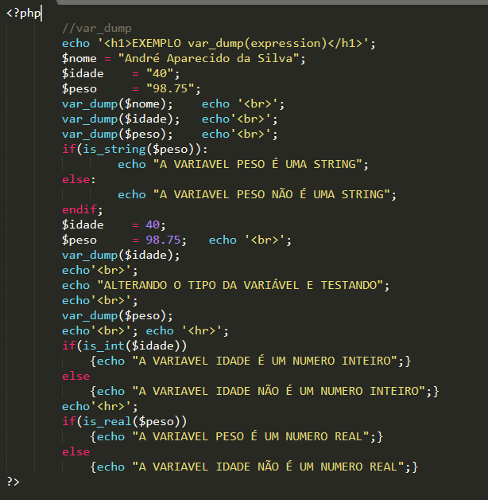
s
LING PHP – xxxxxxxxxx

Slide 35
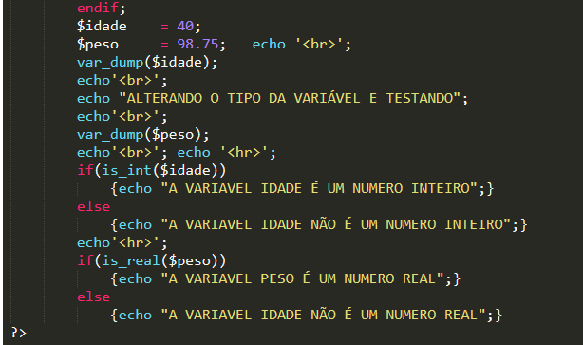
s
LING PHP – is_int(var) / is_real(var)

Slide 36
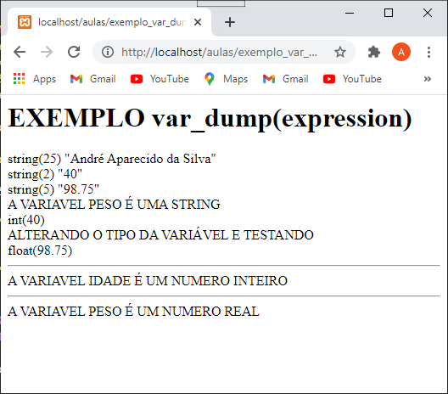
s
LING PHP – xxxxxxxxxx
LING PHP – is_int(var) / is_real(var)

Slide 37
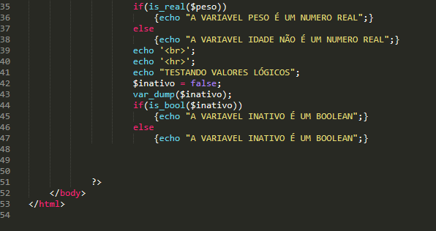
s
LING PHP – TESTANDO VALORES LÓGICOS

Slide 38
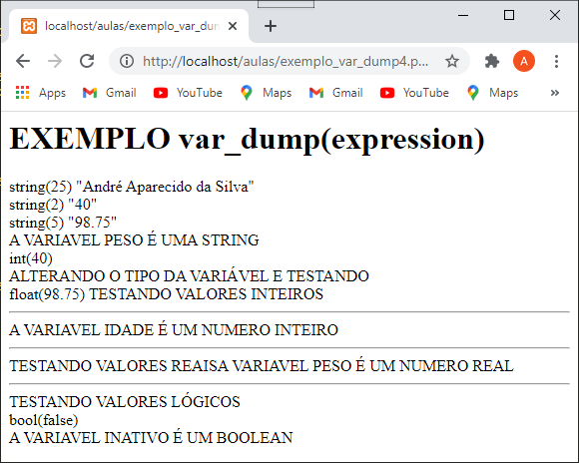
s
LING PHP – TESTANDO VALORES LÓGICOS

Slide 39
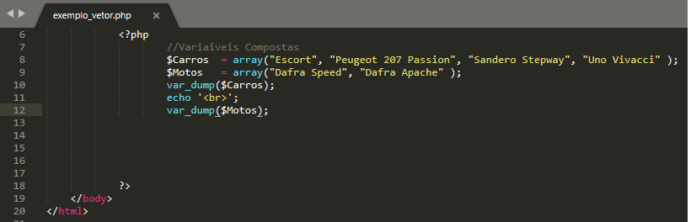
s
LING PHP – Variaveis Compostas

Slide 40
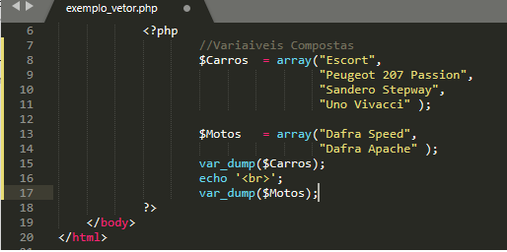
s
LING PHP – Variaveis Compostas

Slide 41
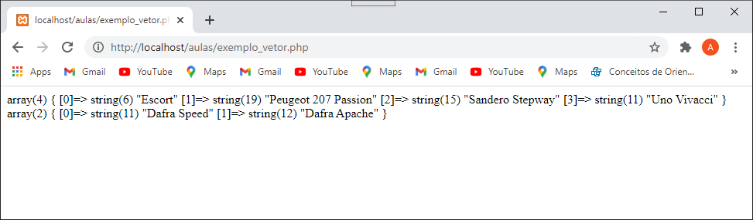
s
LING PHP – Variaveis Compostas

Slide 42
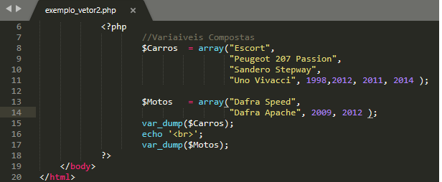
s
Vetores com tipos de dados diferentes

Slide 43
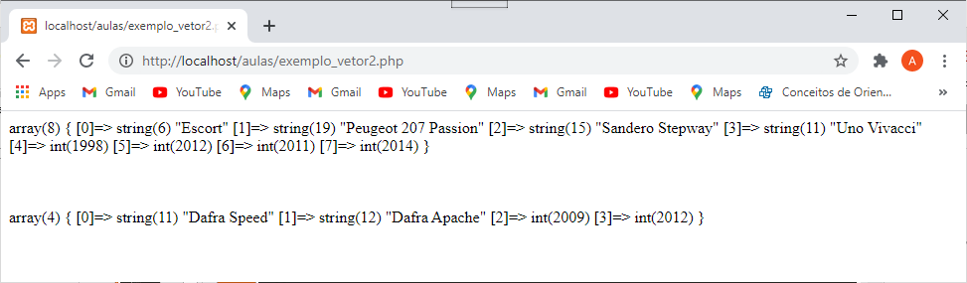
s
Vetores com tipos de dados diferentes

Slide 44
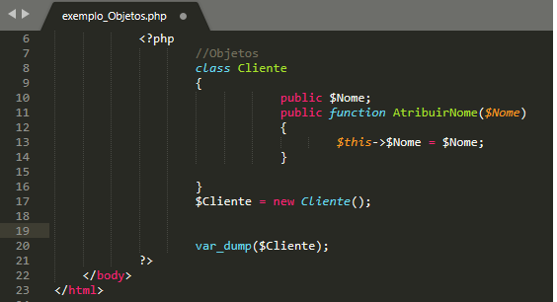
s
LING PHP – Objetos em PHP

Slide 45
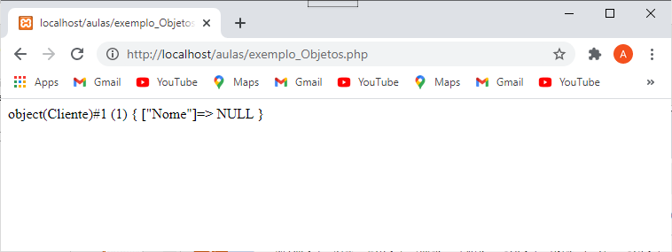
s
LING PHP – Objetos em PHP

Slide 46
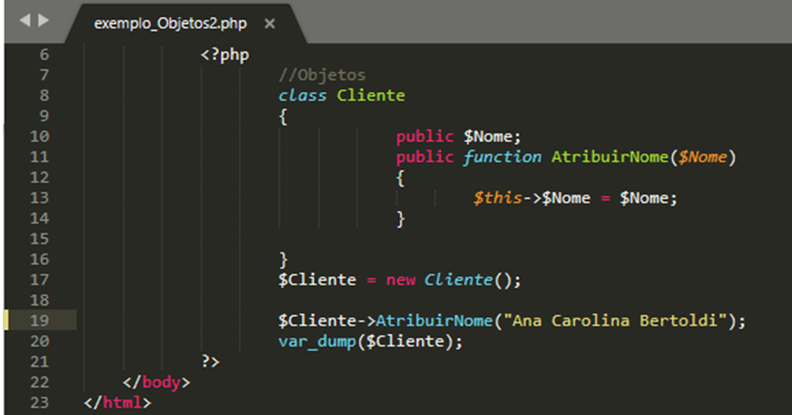
s
LING PHP – Objetos no PHP

Slide 47
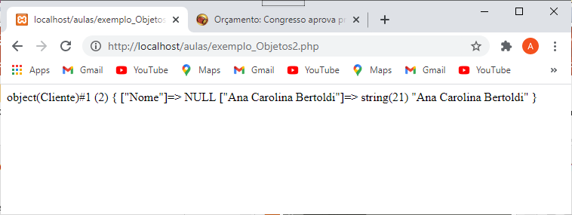
s
LING PHP – Objetos em PHP

Slide 48
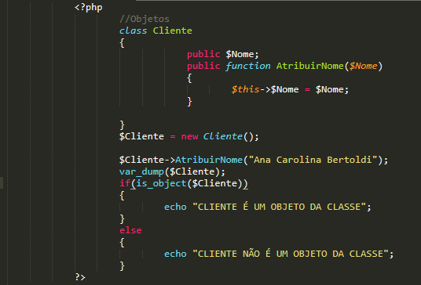
s
LING PHP – Verifica Objetos

Slide 49
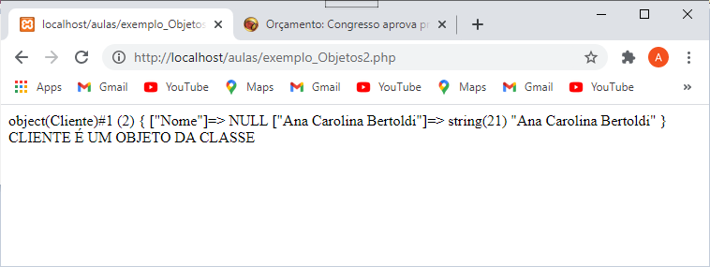
s
LING PHP – xxxxxxxxxx

Slide 50
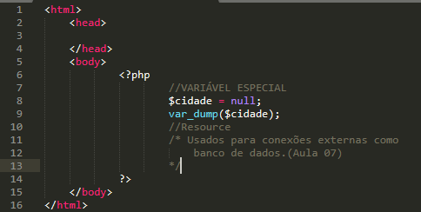
s
LING PHP – Variavel Null

Slide 51
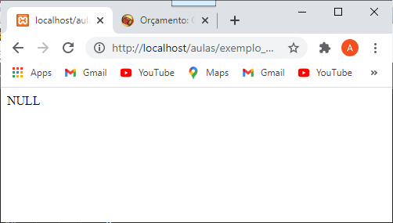
s
LING PHP – Variavel Null

Slide 52
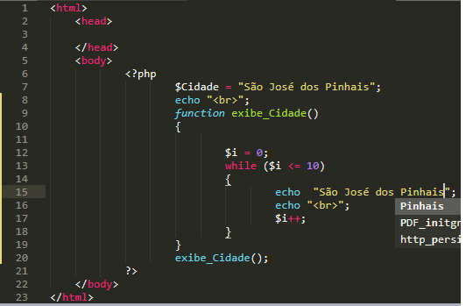
s
LING PHP – funções

Slide 53


s
LING PHP – funções

Slide 54

s
LING PHP – funções

Slide 55

s
A VARIÁVEL NÃO ESTA NO ESCOPO DA FUNÇÃO

Slide 56


s
CORREÇÃO DO ERRO ANTERIOR

Slide 57

s
CORREÇÃO DO ERRO ANTERIOR

Slide 58
s
1) Crie um arquivo em php que tenha uma função que exiba os 100 primeiros números da sequencia:
1, 1, 2, 3, 5, 8, 13....
2) Crie um arquivo em php com cinco variáveis:
*Exiba o conteúdo das variáveis com todas as letras maiúsculas
*Exiba o conteúdo das variáveis com todas as letras minúsculas
*Exiba o conteúdo das variáveis com apenas a primeira letras maiúsculas
3) Nas variáveis criadas no exercício2 o que acontece se usarmos o var_dump
4)Utilizando o php crie uma função que tenha um contador que comece em zero e termine na sua idade.
*Crie uma variável que mostre quantos dias você já viveu (Dica: 365 * sua idade) aproximadamente).
5)Utilizando o php crie uma função que mostre todos os múltiplos de 3 menos que 100, exiba a soma e a média dos mesmos.
EXERCICIOS

